Slide 1
ГБОУ ШКОЛА № 605 С УГЛУБЛЕННЫМ ИЗУЧЕНИЕМ НЕМЕЦКОГО ЯЗЫКА ВЫБОРГСКОГО РАЙОНА САНКТ-ПЕТЕРБУРГА
12+
Школьная библиотека
«Родник красоты и знания – в народных корнях искусства»
Виртуальная книжная выставка

Slide 2
Берегите старину!
(Николай Рерих)
Дорогие читатели!
Мы представляем Вашему вниманию виртуальную книжную выставку: «Родник красоты и знания – в народных корнях искусства».
Народное творчество – основа русской культуры, ее душа, суть , ее корни. Однако как мало мы знаем о традициях, обычаях и обрядах наших предков сегодня.
Чтобы любить свою Родину, нужно знать ее культуру, ее корни.
Возьмите! Прочтите! Вы узнаете много нового и интересного.

Slide 3
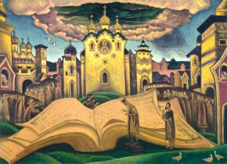
«Слово народное – мудрости кладезь»
«Человеку важно знать свои корни – отдельному человеку, семье, народу – тогда воздух, которым мы дышим, будет целебен и вкусен, дороже будет взрастившая нас земля и легче будет почувствовать назначение и смысл человеческой жизни». В.Песков

Slide 4
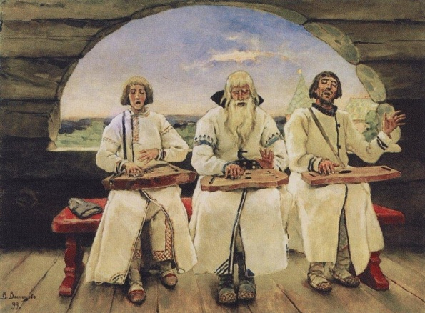
Слово «фольклор» появилось в XIX веке, пришло из английского языка. Оно в буквальном переводе означает «народная мудрость», устное народное творчество.
В книгу вошли наиболее известные образцы русского народного творчества.
Русский фольклор [Текст]: /Сост. В. Аникин.- М.: Худ. лит.,1986. -367с.(Классики и современники).

Slide 6
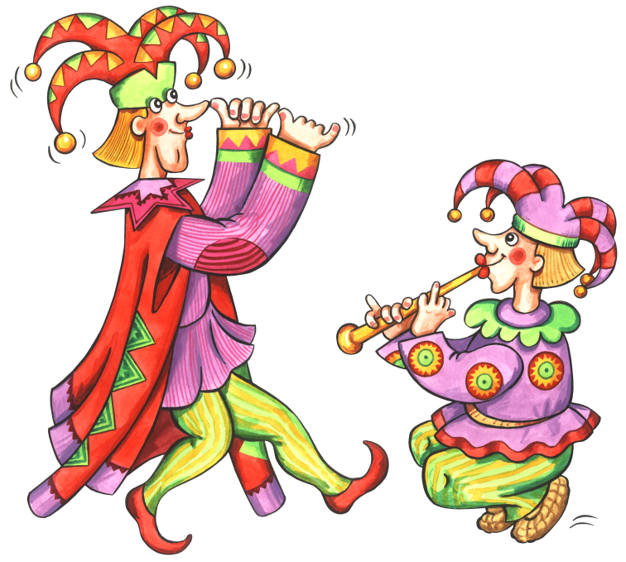
Береги платье снову, а честь смолоду.
Ученье лучше богатства.
Любишь кататься- люби и саночки возить.
Даль, В.И. Пословицы русского народа [Текст]: /В.И.Даль. - М.: «Эксмо-Пресс», 2000. - 612с.

Slide 7
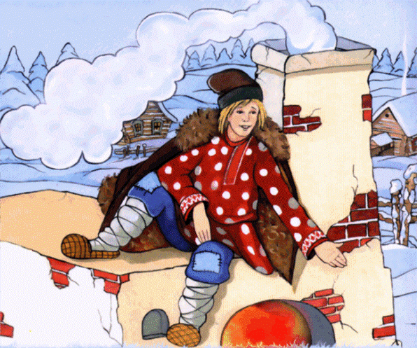
В сборник включены русские народные сказки: о животных, волшебные, бытовые.
Русские народные сказки [Текст]: /Сост. В. Аникина.- М. : Правда, 1985. - 376с., ил.

Slide 8
Не лает, не кусает, а в дом не пускает.
Жизнь полна загадок и секретов. И мы с раннего детства пытаемся разгадать их. Эта книга поможет ответить на многие вопросы из жизни человека и природы, пополнить свой арсенал новой информацией .
Если он на дне лежит,
Судно вдаль не побежит.
Лысаков, В.Г. 1000 загадок [Текст]: / В.Г.Лысаков.- М. : АСТ; Донецк: Сталкер, 2006. - 318с., ил.

Slide 9
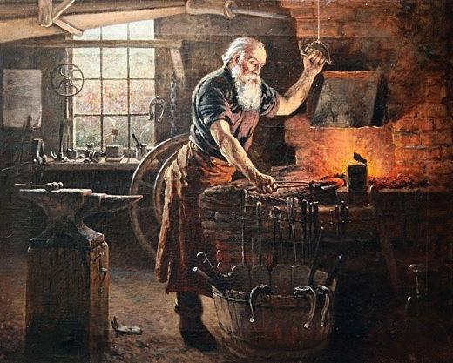
Русь красавица, мастерами славится
«Откуда же пришла красота в повседневный быт, в резьбу, в кружева, в вышивку, в песню, в танец, в живопись? Да из души человека, откуда же ей еще было прийти!» В.Солоухин

Slide 10
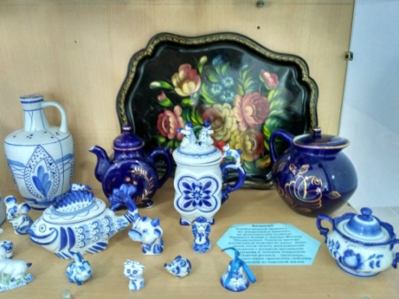
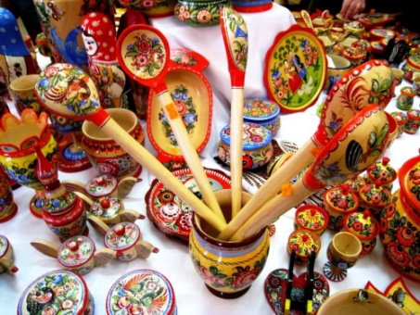
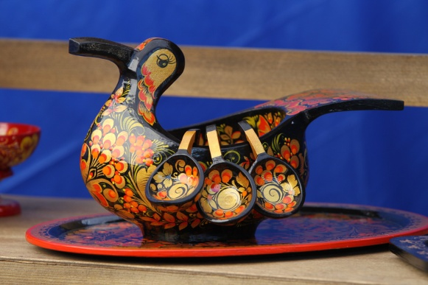
По России мастеров не мало Тех, чьи руки чудо создают, В ремеслах свою Россию славят И по миру славу ей несут!
Клиентов А. Народные промыслы / А. Клиентов. – М.: Белый город, 2004. – 48 с.

Slide 11
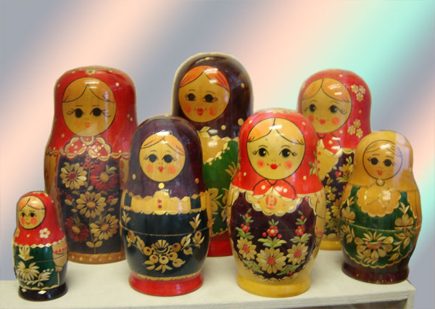
«Человек поцветет и увянет, а думка его в поделке навеки останется!» — утверждал один сказочный мастер. Но вовсе не стремление к собственному бессмертию, а страсть к искусству вдохновляла всех, кто искал красоту в мертвом камне, металле, дереве. Рисунки и схемы помогут вам быстро и эффективно освоить работу с доступными природными материалами, пользуясь несложными инструментами.
Декоративно-прикладное искусство [Текст] : современная энциклопедия / [Л. В. Варава] ; худож. Т. В. Галян. - Ростов-на-Дону : Феникс [и др.], 2007. - 303, [1] с. : ил. - (Город мастеров).

Slide 12
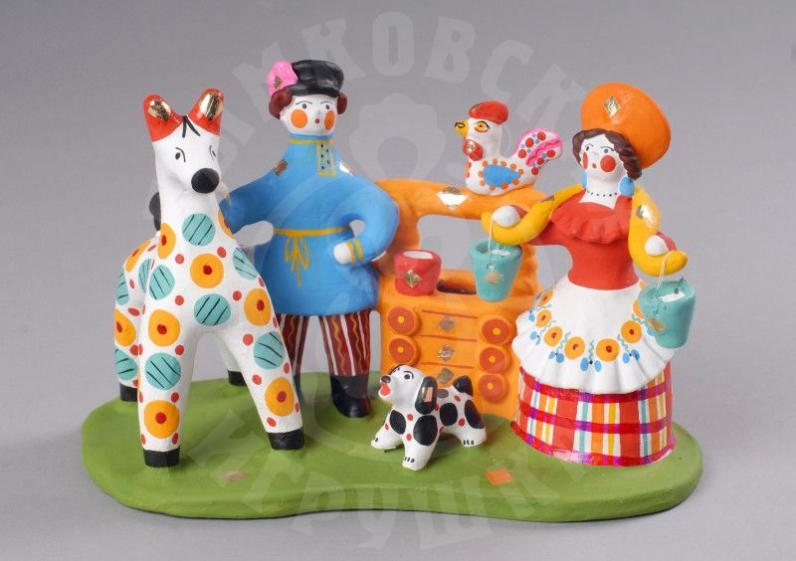
Книга рассказывает о возникновении, развитии и особенностях традиционных народных промыслов России, знакомит с деревянными и глиняными игрушками, кружевоплетением, валянием и берестяным промыслом.
Детям о народных промыслах России [Текст] / О. Н. Алексеева. - Санкт-Петербург : Паритет, 2017. - 95 с. : цв. ил.

Slide 13
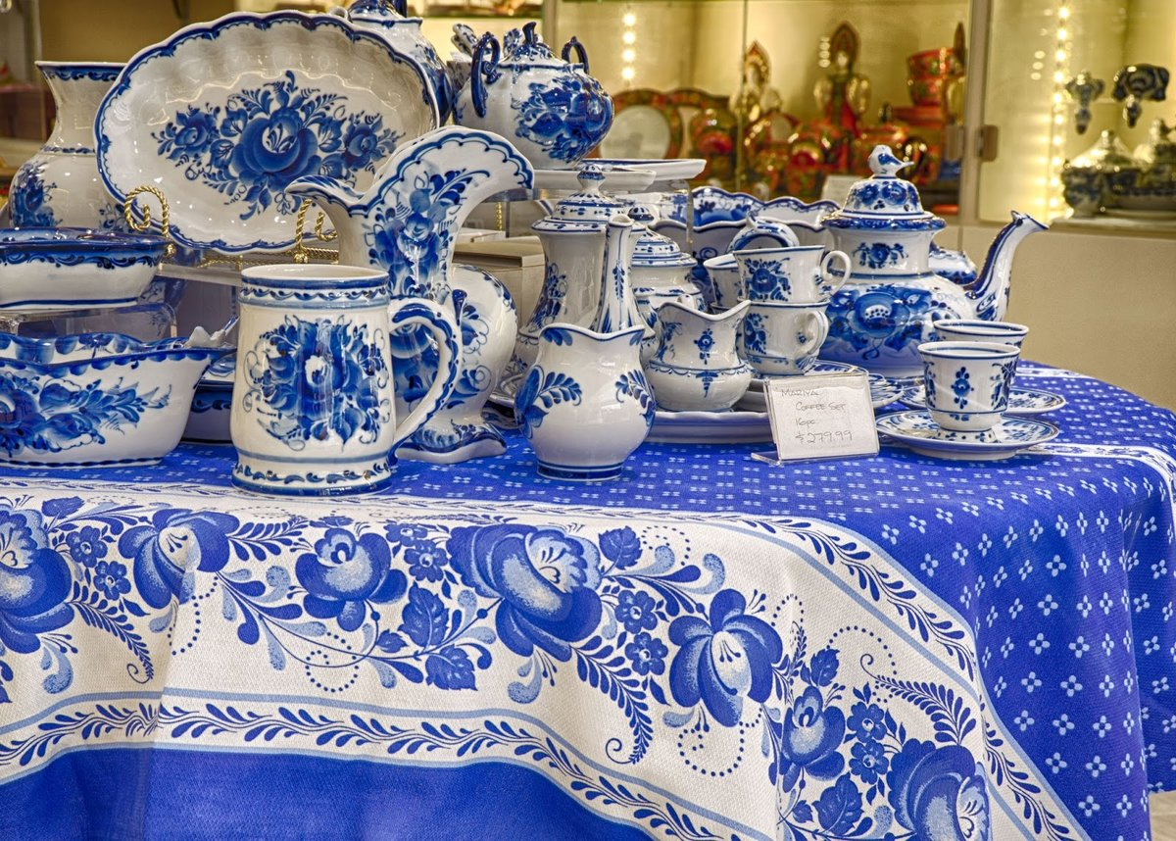
Фарфоровые чайники, подсвечники, часы, Животные и птицы невиданной красы. Деревня в Подмосковье прославилась теперь. Известно всем в народе её названье – Гжель.

Slide 14
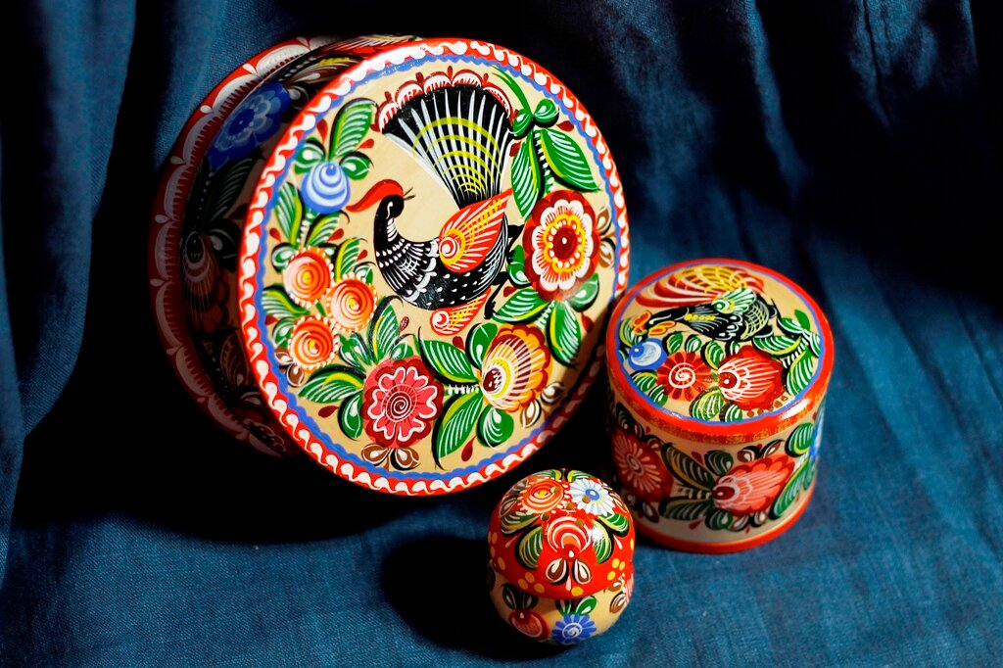
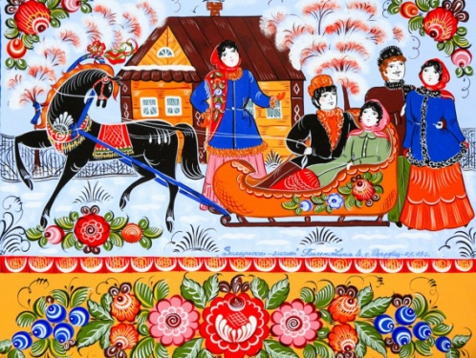
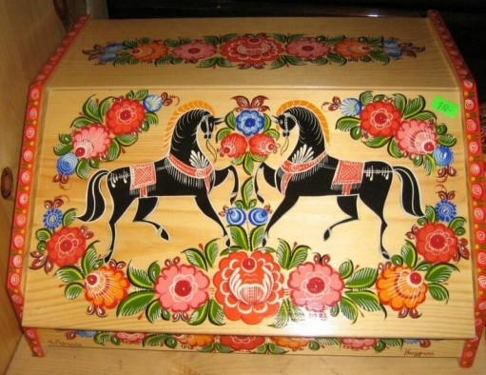
Есть на Волге город древний, Под названьем Городец. Славится по всей России, Своей росписью творец.
Распускаются букеты,
Ярко красками горя,
Чудо – птицы там порхают,
Будто в сказку нас зовя.

Slide 15
Славилась Россия чудо -мастерами, Дерево и глину в сказку превращали. Красками и кистью красоту творили; Своему искусству молодых учили.

Slide 16
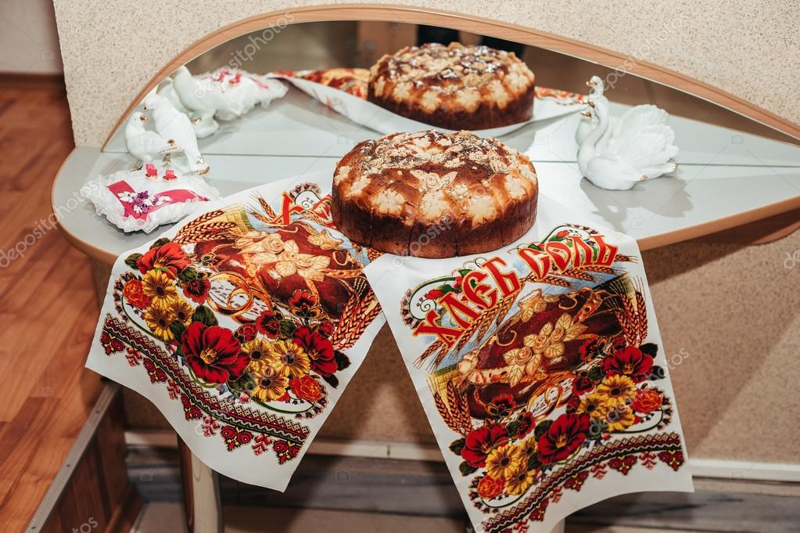
Светлая нить традиций

Slide 17
В книге, посвященной русским народным обычаям и праздникам, особое место уделено семейным традициям и народным играм с участием в них детей. Поговорки, пословицы, загадки дополняют рассказ о главных праздниках народного календаря .
Детям о традициях и праздниках русского народа [Текст] / [сост. С. Ю. Куликова ; рис. М. В. Марковой ]. - Санкт-Петербург : Паритет, 2015. - 94 с. : цв. ил.

Slide 18
В этой книге собраны исчерпывающие сведения о русских обычаях и традициях, которые складывались веками. Читатель узнает, как на Руси праздновали рождение человека, крестили новорожденных, справляли день ангела, свадьбы, новоселье.
Русские обычаи и обряды [Текст] : семейные обычаи, календарные обряды, подвижные праздники / [авт.-сост. Н. А. Юдина]. - Москва : Вече, 2006. - 316, [4] с. - (Наши традиции).

Slide 19
Книга познакомит вас с многочисленными народами нашей страны, с их историей, праздниками, обрядами и обычаями.
Народы России. Праздники, обычаи, обряды [Текст] / [М. М. Бронштейн и др. ; худож. И. В. Максимова и др.]. - Москва : РОСМЭН, 2012. - 95 с.

Slide 20
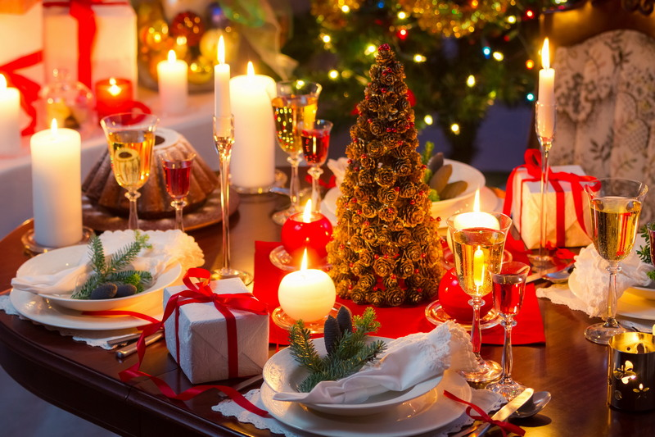
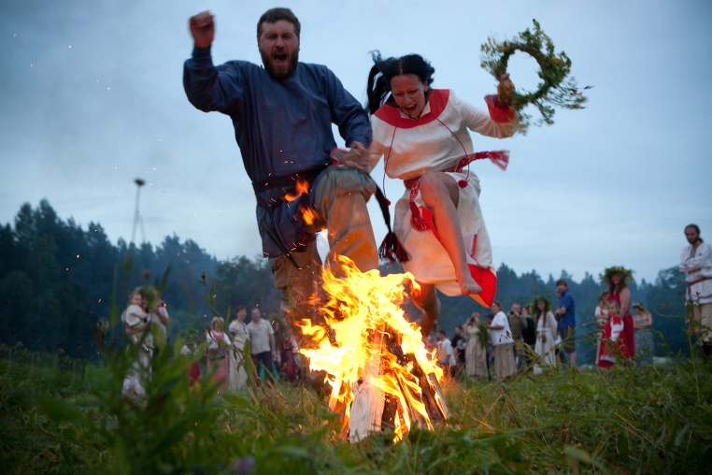
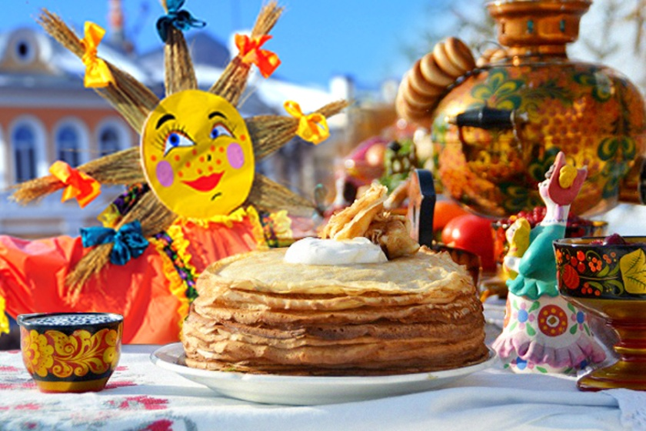
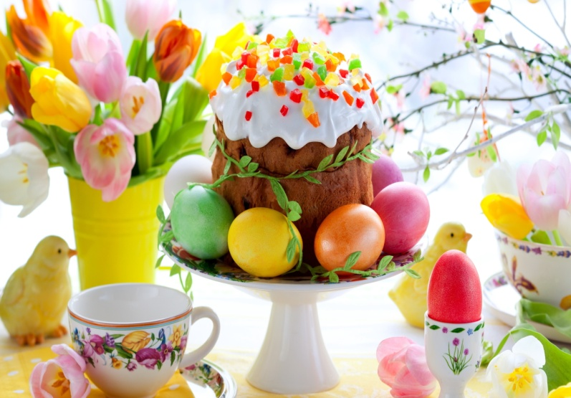

Slide 21
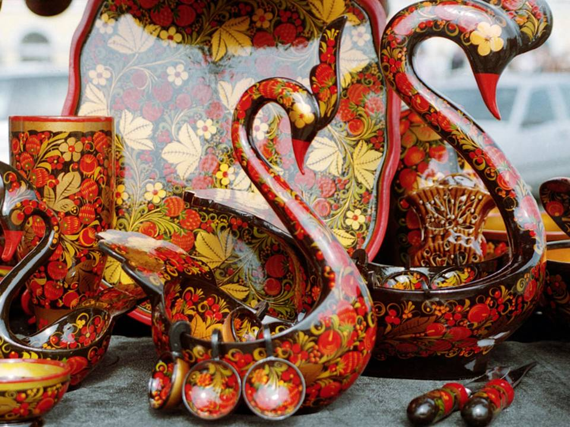
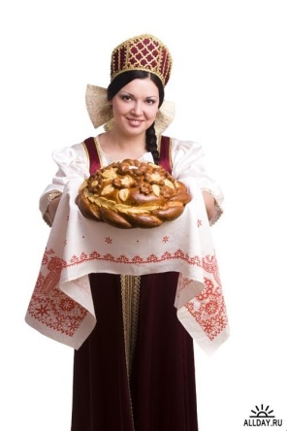
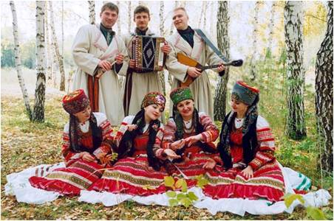
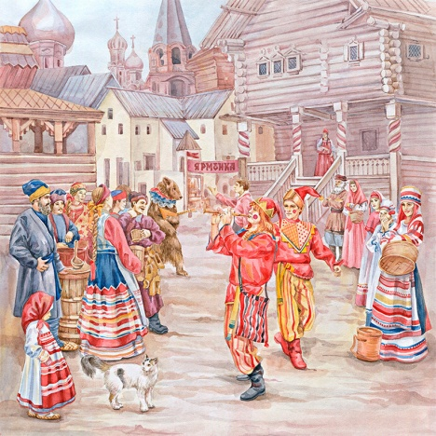
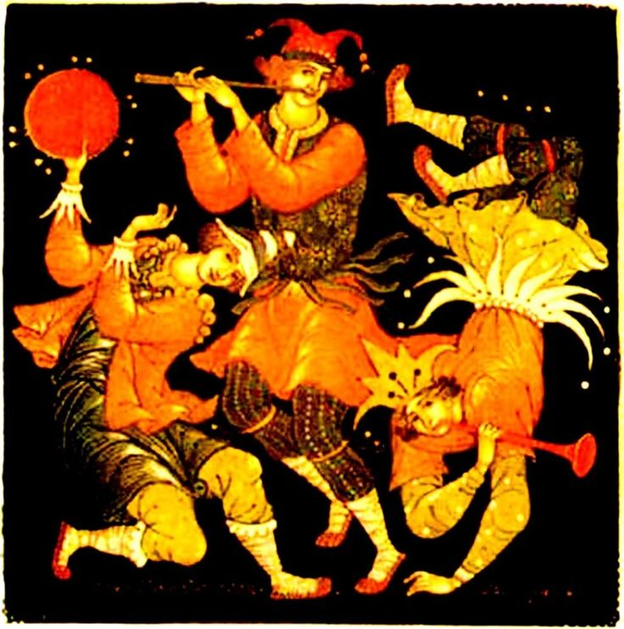
СПАСИБО ЗА ВНИМАНИЕ!
Подготовила: Жихарева Н.И.,
библиотекарь

